Slide 1
Moderní prvky v osobních automobilech

Slide 2
Historie (1/2)
počátek druhá polovina 20. století
první bezpečnostní prvek – tříbodový bezpečnostní pás – Nilsem Bohlin
v 80. letech Mercedes-Benz zavedl airbag jako doplněk bezpečnostních pásů
ABS v roce1978
1997 – konsorcium pro crash testy Euro NCAP (vozy hodnotí hvězdičkami)

Slide 3
Historie (2/2)
vznik dalších prvků:
  zavedení bezpečnostních pásů na všechna sedadla
  třetí brzdové světlo
  dálkové ovládání zámku

Slide 4
Pasivní bezpečnost (1/2)
zmírnění následků dopravních nehod
úkolem je pohltit energii nárazu – bezpečná stavba a konstrukce automobilu
opěrky hlav, bezpečnostní pásy, airbagy

Slide 5
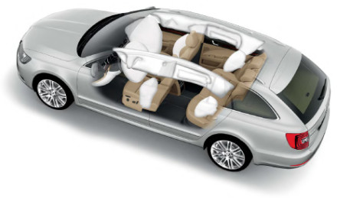
Pasivní bezpečnost (2/2)

Slide 6
Aktivní bezpečnost (1/4)
zabraňují nebo předcházejí nehodám
alkoholový zámek, adaptivní světlomety, senzor deště, rozpoznávání dopravních značek, systém detekce chodců a cyklistů
systémy ABS (Anti-lock Braking System), ASR (Antriebsschlup-fregelung: zabraňuje protáčení poháněných kol snížením výkonu motoru), BAS (Brake Assistant System:
tzv. brzdový asistent), ESP (Electronic Stability System), …

Slide 7
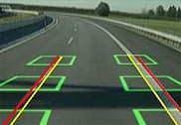
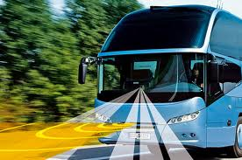
Aktivní bezpečnost (2/4)
LGS (Lane Guard System):
sleduje správné dodržování jízdní stopy
– pokud dojde k opuštění stopy – varovný signál

Slide 8
Aktivní bezpečnost (3/4)
ACC (Adaptive Cruise Control):
udržuje nastavenou rychlost v závislosti
na odstupu vpředu jedoucího vozidla – zajišťuje radarový snímač v mřížce vozidla
v případě potřeby elektronika přibrzdit nebo zrychlit

Slide 9
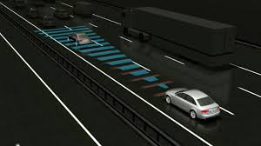
Aktivní bezpečnost (4/4)
omezení: špatná viditelnost, klikaté zatáčky, prudké kopce, hustý provoz, rozpoznání malých vozidel a vozidel jedoucích pomaleji jak 20 km/h.

Slide 10
Závěr
velmi důležitá část ve vozidlech
neustálá implementace nových prvků
důležitý je přesto lidský faktor

